Slide 1
Sequence Diagram
Citra N., S.Si, MT
Sisfo - UNIKOM

Slide 2
Definisi
Sequence diagram adalah suatu diagram yang menggambarkan interaksi antar obyek dan mengindikasikan komunikasi diantara obyek-obyek tersebut.
Diagram ini juga menunjukkan serangkaian pesan yang dipertukarkan oleh obyek-obyek yang melakukan suatu tugas atau aksi tertentu. Obyek-obyek tersebut kemudian diurutkan dari kiri ke kanan, aktor yang menginisiasi interaksi biasanya ditaruh di paling kiri dari diagram.

Slide 3
Tujuan Penggunaan
Mengkomunikasikan requirement kepada tim teknis karena diagram ini dapat lebih mudah untuk dielaborasikan menjadi model design.
Merupakan diagram yang paling cocok untuk mengembangkan model deskripsi use-case menjadi spesifikasi design.

Slide 4
Notasi
Alur waktu digambarkan vertikal dari atas ke bawah
Obyek-obyek digambarkan sebagai segiempat segiempat dalam satu baris di bagian atas diagram
Status aktifitas obyek digambarkan dengan garis vertikal di bawah segiempat obyek tb,
Garis tebal sedang melakukan aktifitas
Garis putus-putus tipis tidak melakukan aktifitas
Interaksi digambarkan dengan garis panah dengan keterangan dditulis di dekat garis tsb

Slide 5
Partisipan : obyek atau entitas yang bertindak dalam sequence diagram
Message : komunikasi antar obyek partisipan
Terdapat 2 tipe garis yaitu vertikal dan horisontal
Vertikal : waktu → maju berdasarkan waktu
Horisontal : obyek mana yang beraksi

Slide 6
Types of Interaction
Creation
Menunjukkan pesan yang menyebabkan terjadinya pembentukan instan obyek.
Synchronous
Pesan yang dikirim oleh 1 obyek ke obyek lain dan obyek pertama menunggu sampai hasil aksi selesai.
Asynchronous
Pesan yang dikirim oleh 1 obyek ke obyek lain dan obyek pertama tidak menunggu sampai hasil aksi selesai.
Reply
Menunjukkan nilai kembali dari obyek ke obyek yang megirim pesan

Slide 7
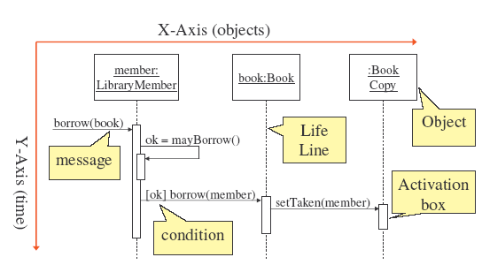

Slide 8
Penamaan Objek
Sintak : [namaAnggota][:namaClass]
Nama Class konsisten dengan diagram class (class yang sama)
Berisi nama anggota jika objek diacu atau jika beberapa objek dengan tipe yang sama ada dalam diagram

Slide 9
Lifeline
Elemen notasi lifeline terletak pada posisi atas diagram
Menghadirkan baik peran maupun kejadian obyek yang mengambil bagian di dalam urutan yang sedang diperagakan
Standar penamaan lifeline :
Instance Name : Class Name

Slide 10
Pesan
Interaksi antara 2 objek yang di bentuk sebagai pesan yang dikirim dari satu objek ke objek lain.
Biasanya di implementasikan dengan operasi pemanggilan yang sederhana
Pesan digambarkan sebagai anak panah antara life line dari 2 objek
Pemanggilan diri sendiri di perbolehkan
Waktu yang dibutuhkan penerima pesan untuk memproses pesan dinyatakan dengan activation-box
Pesan dilabeli secara minimal dengan nama pesan
Argument dan informasi kontrol (kondisi,iterasi) kemungkinan di masukan
Lebih memilih menggunakan deskripsi tekstual bila actor adalah sumber/target pesan.

Slide 11
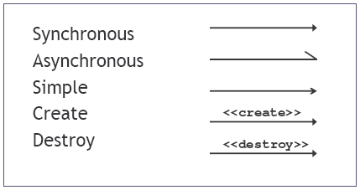
Tipe Message

Slide 12
Penggunaan Notasi

Slide 13
Colaboration Diagram

Slide 14
Definisi
Collaboration diagram menggambarkan interaksi antar objek seperti sequence diagram, tetapi lebih menekankan pada peran masing-masing objek dan bukan pada waktu penyampaian message. Setiap message memiliki sequence number, di mana message dari level tertinggi memiliki nomor 1.
Sequence diagram dan collaboration diagram mempunyai tipe yang sama, yakni merepresentasikan informasi yang sama, dan sequence diagram dapat ditransformasikan ke collaboration diagram atau sebaliknya. Dalam sequence diagram lebih menekankan pada urutan-urutan waktu proses atau interaksi antar objek-objek.

Slide 15
Pembedaan dengan Sequential
Terdapat jalur.
Untuk menandai suatu objek dihubung k objek lain, kita dapat menempelkan stereotype path di ujung link, Contoh :<<local>> untuk menunjukan bahwa itu objek local terhadap pengirim.
Terdapat angka sekuen.
Untuk mengindikasikan urutan pesan, maka kita member nomor pada pesan pesan yang dilewatkan. Kita dapat menggunakan penomoran menaik secara monotonic ataypun penomoran bersarang

Slide 16
Notasi

Slide 17
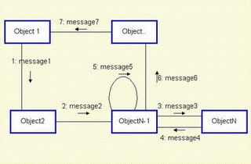
Pengiriman message

Slide 19
Kriteria
Fokus pada mengkomunikasi satu aspek dinamisasi sistem
Hanya bersisi elemen-elemen yang secara esensi memahami aspek ini
Menyediakan konsistensi rinci dengan level abstraksinya dan seharusnya hanya mengemukan hal-hal esensi yang perlu dipahami
Bukan minimalis sehingga informasi ke pembaca mengenai semantics yang penting tidak kurang

